Slide 1
SwarrowChat
SwarrowCall
自治体向けAI窓口サービス
株式会社Vecta
Notes:
出典：元HTML営業資料 /Users/naoya/.codex/worktrees/748a/axisw/docs/sales/swarrow-overview/reference/original-html/index.html。会社連絡先は提供情報に基づく。各業務は活用例であり導入実績や効果の保証ではない。利用範囲、情報更新、電話フロー、受付項目、連携条件は導入時に設定する。個別判断や制度の最終判断は職員が行う。画面・建物は説明用のイメージ。

Slide 2

02
会社紹介
会社名
株式会社Vecta
住所
〒150-0002
東京都渋谷区渋谷2-19-15 宮益坂ビルディング609
事業内容
SwarrowChat事業（自治体ホームページAI窓口）
SwarrowCall事業（AIコールセンター）
開発受託事業
Webシステム・モバイルアプリ・AI基盤
SwarrowChat / SwarrowCall
02
Notes:
出典：元HTML営業資料 /Users/naoya/.codex/worktrees/748a/axisw/docs/sales/swarrow-overview/reference/original-html/index.html。会社連絡先は提供情報に基づく。各業務は活用例であり導入実績や効果の保証ではない。利用範囲、情報更新、電話フロー、受付項目、連携条件は導入時に設定する。個別判断や制度の最終判断は職員が行う。画面・建物は説明用のイメージ。

Slide 3

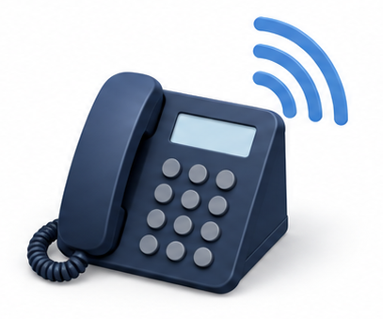

03
住民接点ごとに異なる業務の負担
情報の案内、電話の一次受付、対象者への連絡を分けて考えます。
ホームページ
電話受付
電話発信
必要な情報を探しきれない
同じ案内を繰り返している
必要な件数に連絡しきれない
制度名が分からず
必要なページにたどり着けない
繁忙時や閉庁後の着信を
十分に受けきれない
健診案内や納付勧奨など
個別の電話連絡が積み重なる
SwarrowChat / SwarrowCall
03
Notes:
出典：元HTML営業資料 /Users/naoya/.codex/worktrees/748a/axisw/docs/sales/swarrow-overview/reference/original-html/index.html。会社連絡先は提供情報に基づく。各業務は活用例であり導入実績や効果の保証ではない。利用範囲、情報更新、電話フロー、受付項目、連携条件は導入時に設定する。個別判断や制度の最終判断は職員が行う。画面・建物は説明用のイメージ。

Slide 4

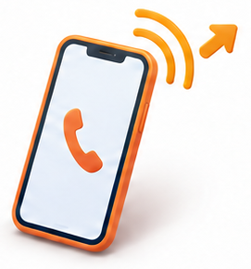

04
課題に合わせて選べる2つの製品
Webでの自己解決と電話業務を、それぞれの入口から支援します。
SwarrowChat
SwarrowCall
自治体ホームページAI窓口
AIコールセンター
Webチャット
Web音声会話
LINE連携
AI受電
AI架電
単独で導入し、必要に応じて組み合わせられます
SwarrowChat / SwarrowCall
04
Notes:
出典：元HTML営業資料 /Users/naoya/.codex/worktrees/748a/axisw/docs/sales/swarrow-overview/reference/original-html/index.html。会社連絡先は提供情報に基づく。各業務は活用例であり導入実績や効果の保証ではない。利用範囲、情報更新、電話フロー、受付項目、連携条件は導入時に設定する。個別判断や制度の最終判断は職員が行う。画面・建物は説明用のイメージ。

Slide 5








05
SwarrowChatの仕組み
公式情報をもとに回答し、参照元ページまで案内します。
回答のもとになる情報
SwarrowChat
必要な書類を知りたい
公式情報をもとにご案内します
参照元ページを確認
公式ホームページ
関連ページ・FAQ・公開資料
質問を入力
利用できる入口
画面は機能を説明するイメージ
Webチャット
Web音声会話
LINE連携
SwarrowChat / SwarrowCall
05
Notes:
出典：元HTML営業資料 /Users/naoya/.codex/worktrees/748a/axisw/docs/sales/swarrow-overview/reference/original-html/index.html。会社連絡先は提供情報に基づく。各業務は活用例であり導入実績や効果の保証ではない。利用範囲、情報更新、電話フロー、受付項目、連携条件は導入時に設定する。個別判断や制度の最終判断は職員が行う。画面・建物は説明用のイメージ。
Web音声会話はブラウザ機能。電話回線のAI受電・架電とは別の機能。

Slide 6




06
SwarrowChatの自治体活用例
分野 | 対象業務 | Swarrowの対応
住民課 | 住民票・戸籍・転入転出 マイナンバーカード | 必要な手続き・書類と 参照元ページを案内
ごみ・環境 | 分別ルール・収集日 粗大ごみ | ごみの出し方と 受付先を案内
子育て・福祉 | 手当・保育園・健診 予防接種 | 対象となる制度と 申請・相談先を案内
観光・イベント | 施設・イベント情報 多言語での一次案内 | 利用できる施設や 関連ページを案内
SwarrowChat / SwarrowCall
06
Notes:
出典：元HTML営業資料 /Users/naoya/.codex/worktrees/748a/axisw/docs/sales/swarrow-overview/reference/original-html/index.html。会社連絡先は提供情報に基づく。各業務は活用例であり導入実績や効果の保証ではない。利用範囲、情報更新、電話フロー、受付項目、連携条件は導入時に設定する。個別判断や制度の最終判断は職員が行う。画面・建物は説明用のイメージ。

Slide 7
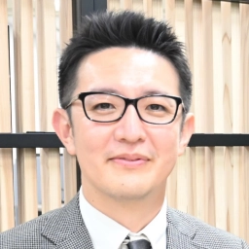
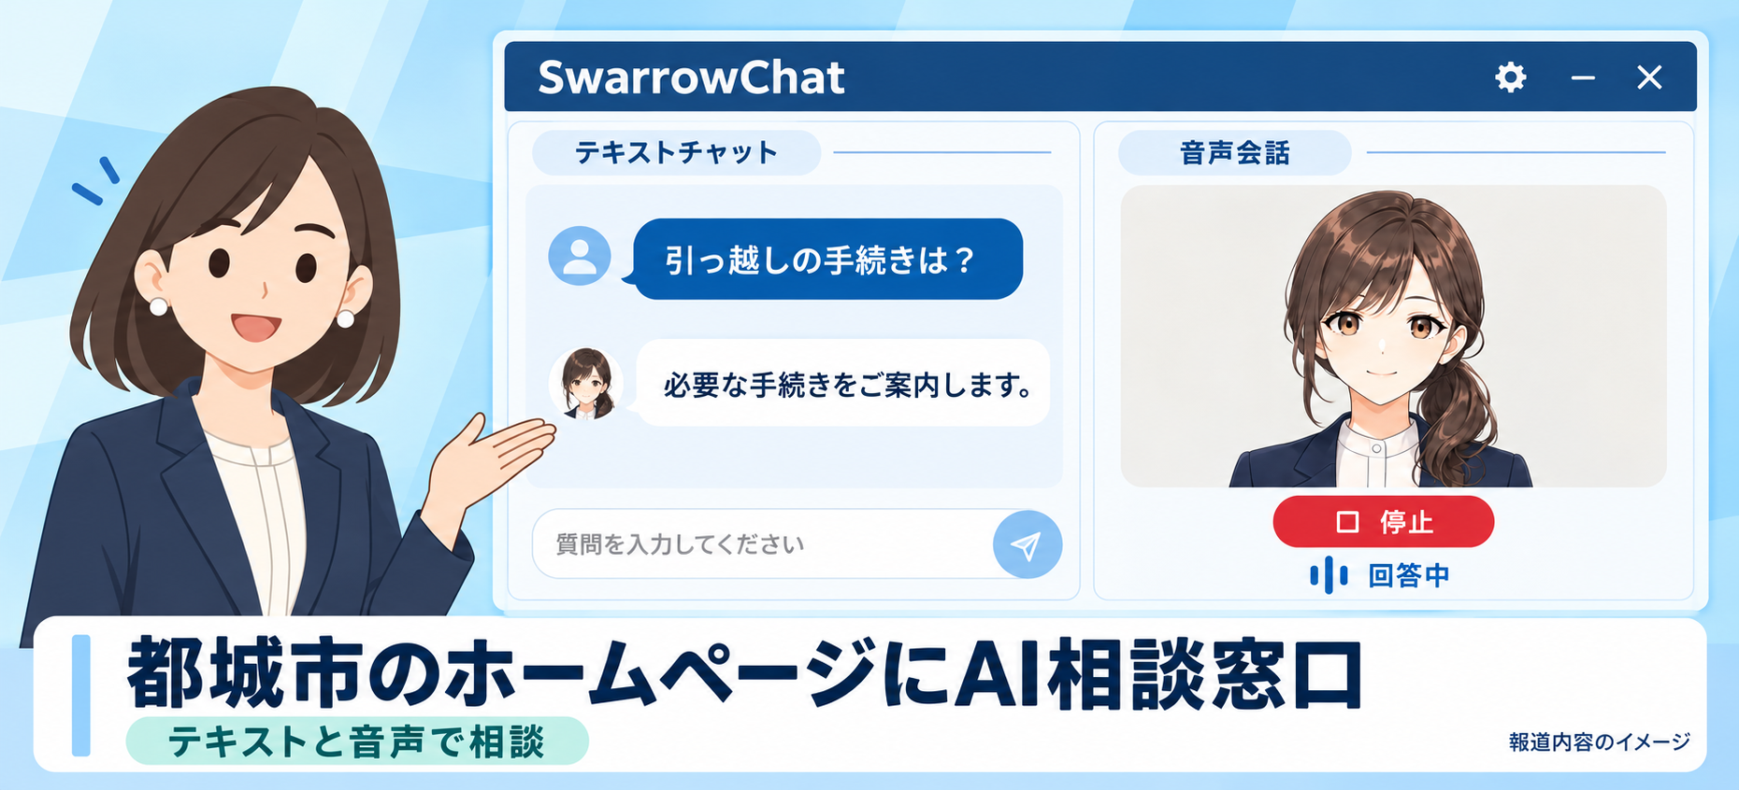
07
SwarrowChatの導入事例
宮崎県都城市
都城市
2026年10月1日 公式ホームページで運用開始
総合政策部
デジタル統括課 副課長
佐藤 泰格 氏
都城市のDXを推進し、自治体向け
生成AIシステムの開発や職員向け
研修を手がけられているお立場から、
SwarrowChatのサービス改善や
自治体でのAI導入・活用について
ご助言をいただいています。
NHK宮崎放送局「てげビビ！サタデー」で紹介
2026年10月17日放送（画像はイメージ）
SwarrowChat / SwarrowCall
07
Notes:
佐藤泰格氏の写真・所属・紹介文、運用開始日は前版から保持。放送はNHK宮崎放送局「てげビビ！サタデー」、2026年10月17日。根拠は都城市秘書広報課からの2026年10月16日の放送案内と、10月18日の掲載記事共有。番組名の表記は放送局提供の番組情報 https://bangumi.org/tv_events/AmF-wAuhcAM?overwrite_area=59 で照合。掲載記事 https://news.web.nhk/newsweb/na/nd-20261017de60863 は2026年10月27日時点で404。図版は利用者承認済みのテキストチャット・音声会話を示す独自イラストで、実際の放送画面ではない。SwarrowChatの事例でありSwarrowCallの導入実績ではない。

Slide 8






08
SwarrowCallのAI受電
用件を聞き取り、案内や受付から必要な担当窓口への転送まで支援します。
定型案内
予約・折り返し受付
AI
担当課案内・転送
AIが用件を聞き取り
住民からの電話
SMSで情報を案内
代表電話・時間外・繁忙時
転送先・受付項目・時間外の対応を事前に設定
SwarrowChat / SwarrowCall
08
Notes:
出典：元HTML営業資料 /Users/naoya/.codex/worktrees/748a/axisw/docs/sales/swarrow-overview/reference/original-html/index.html。会社連絡先は提供情報に基づく。各業務は活用例であり導入実績や効果の保証ではない。利用範囲、情報更新、電話フロー、受付項目、連携条件は導入時に設定する。個別判断や制度の最終判断は職員が行う。画面・建物は説明用のイメージ。

Slide 9






09
AI受電の自治体活用例
分野 | 対象業務 | Swarrowの対応
代表電話 | 開庁時間・担当課の案内 | 用件を聞き取り、担当課へ 案内・転送
住民課 | マイナンバーカードの案内 | 受取・更新の来庁予約や 予約希望を受付
子育て | 手当・保育園・母子保健 | 健診・予防接種などの 問い合わせに一次対応
税務 | 納期限・納付方法・証明書 | 手続き方法と 担当窓口を案内
高齢者福祉 | 介護保険・福祉サービス | 相談窓口の案内や 折り返し希望を受付
健康増進 | 健診の日程・会場・持ち物 | 予約変更や 受診票の問い合わせを受付
SwarrowChat / SwarrowCall
09
Notes:
出典：元HTML営業資料 /Users/naoya/.codex/worktrees/748a/axisw/docs/sales/swarrow-overview/reference/original-html/index.html。会社連絡先は提供情報に基づく。各業務は活用例であり導入実績や効果の保証ではない。利用範囲、情報更新、電話フロー、受付項目、連携条件は導入時に設定する。個別判断や制度の最終判断は職員が行う。画面・建物は説明用のイメージ。

Slide 10




10
SwarrowCallのAI架電
件数の多い電話連絡をまとめて実行し、応答結果を後続の対応につなげます。
01
02
03
発信を準備
AIが電話で確認
結果をもとに対応
対象者リスト
会話シナリオ・発信日時
案内や確認を実施
相手の応答を記録
応答結果の回収
SMS送信・職員への連携
発信目的・時間帯・再連絡のルールを事前に確認
SwarrowChat / SwarrowCall
10
Notes:
出典：元HTML営業資料 /Users/naoya/.codex/worktrees/748a/axisw/docs/sales/swarrow-overview/reference/original-html/index.html。会社連絡先は提供情報に基づく。各業務は活用例であり導入実績や効果の保証ではない。利用範囲、情報更新、電話フロー、受付項目、連携条件は導入時に設定する。個別判断や制度の最終判断は職員が行う。画面・建物は説明用のイメージ。

Slide 11




11
AI架電の自治体活用例
分野 | 対象業務 | Swarrowの対応
健康増進 | 健診・面談・予防接種 | 日程・持ち物を案内し 応答結果を記録
税務・保険 | 納付勧奨・納期限のお知らせ 書類提出の促進 | 納付・提出を案内し 確認結果を記録
介護・福祉 | 高齢者の安否確認 訪問前の確認 | 状況・予定を確認し 職員の対応へ連携
防災・危機管理 | 緊急時・訓練時の 一斉確認連絡 | 連絡を実施し 応答結果を回収
対象業務・発信時間・再連絡のルールは導入時に確認します
SwarrowChat / SwarrowCall
11
Notes:
出典：元HTML営業資料 /Users/naoya/.codex/worktrees/748a/axisw/docs/sales/swarrow-overview/reference/original-html/index.html。会社連絡先は提供情報に基づく。各業務は活用例であり導入実績や効果の保証ではない。利用範囲、情報更新、電話フロー、受付項目、連携条件は導入時に設定する。個別判断や制度の最終判断は職員が行う。画面・建物は説明用のイメージ。
防災連絡は運用条件や回線状況を確認し、既存の連絡手段と組み合わせて検討する。

Slide 12

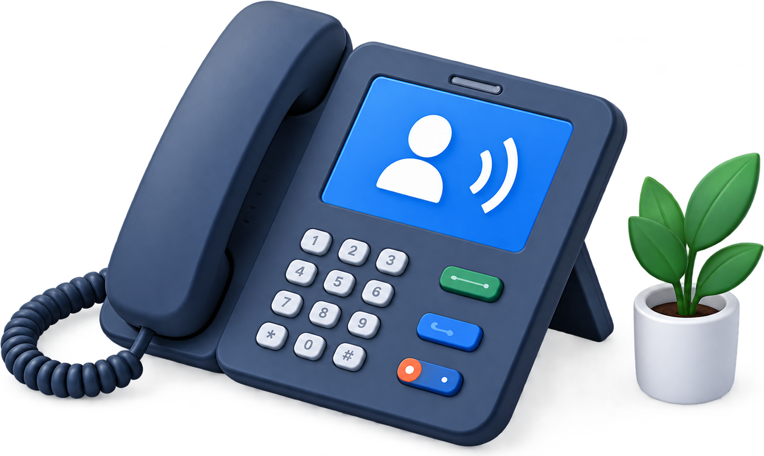


12
業務に合わせた導入の組み合わせ
一つの製品から始め、共通の情報と運用ルールを使って範囲を広げられます。
問い合わせ対応
対象者への連絡
+
SwarrowChat
SwarrowCall AI受電
SwarrowCall AI架電
Webでの自己解決
電話の案内・受付
案内・確認・結果の回収
共通の運用基盤
公式情報・回答方針・担当窓口・受付ルール
SwarrowChat / SwarrowCall
12
Notes:
出典：元HTML営業資料 /Users/naoya/.codex/worktrees/748a/axisw/docs/sales/swarrow-overview/reference/original-html/index.html。会社連絡先は提供情報に基づく。各業務は活用例であり導入実績や効果の保証ではない。利用範囲、情報更新、電話フロー、受付項目、連携条件は導入時に設定する。個別判断や制度の最終判断は職員が行う。画面・建物は説明用のイメージ。

Slide 13


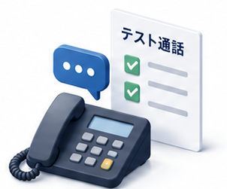

13
導入と運用の進め方
対象業務を一つ決め、品質と運用結果を確認してから適用範囲を広げます。
01
02
03
04
対象業務を選ぶ
情報とルールを整える
試行して確認する
運用を見直す
部署・業務・住民接点を決定
公式情報・電話フローを設定
代表質問やテスト通話で確認
質問ログや応答結果を確認
Chat
自己解決率・未解決の質問
効果を確認する指標
Call
応答率・確認完了率・対応時間
SwarrowChat / SwarrowCall
13
Notes:
出典：元HTML営業資料 /Users/naoya/.codex/worktrees/748a/axisw/docs/sales/swarrow-overview/reference/original-html/index.html。会社連絡先は提供情報に基づく。各業務は活用例であり導入実績や効果の保証ではない。利用範囲、情報更新、電話フロー、受付項目、連携条件は導入時に設定する。個別判断や制度の最終判断は職員が行う。画面・建物は説明用のイメージ。

Slide 14
14
SwarrowChatの料金
人口10万人以下の自治体向け・金額はすべて税別
メニュー | 初期費用 | 月額料金 | 内容
SwarrowChat | 10万円 | 5万円 | 情報取得・回答設定・チャット提供
音声会話オプション | 基本初期費用と共通 | 2.5万円 | Chat基本月額の50％を追加
追加構築・個別連携 | 個別見積 | 個別見積 | 複数部署・用途別AI・独自連携など
初年度と次年度の費用
利用内容 | 初年度（初期費用＋12か月） | 次年度（12か月） | 差額
Chatのみ | 70万円 | 60万円 | 10万円
音声会話付き | 100万円 | 90万円 | 10万円
人口10万人超は個別見積。年度途中の開始は利用月数により金額が変わります。
追加構築・個別連携は上記の年間費用に含みません。SwarrowCallは別途見積です。
SwarrowChat / SwarrowCall
14
Notes:
Chat基本料金はユーザー提供「SwarrowChat_パンフレット_更新版.pdf」2ページ（人口10万人以下、初期10万円・月額5万円、税別）に基づく。音声会話は2026年10月27日のユーザー指定「チャット月額の半額」を適用。基本料金と同じ初期設定の範囲で追加初期費用を置かず算定。12か月利用の例であり、初年度の稼働月数は契約による。追加構築・個別連携は別途見積。SwarrowCallの金額は未掲載。初年度と次年度の差額は初期費用10万円。

Slide 15
ご相談から実証まで
現状の業務を確認し、導入範囲と進め方をご提案します。
01
株式会社Vecta
よくある質問と参照元ページ
sales@vecta.co.jp
02
現在の電話受付・連絡手順
swarrow.com
03
負担の大きい業務と期待する効果
SwarrowCallと個別連携は別途お見積もり
SwarrowChat / SwarrowCall
15
Notes:
出典：元HTML営業資料 /Users/naoya/.codex/worktrees/748a/axisw/docs/sales/swarrow-overview/reference/original-html/index.html。会社連絡先は提供情報に基づく。各業務は活用例であり導入実績や効果の保証ではない。利用範囲、情報更新、電話フロー、受付項目、連携条件は導入時に設定する。個別判断や制度の最終判断は職員が行う。画面・建物は説明用のイメージ。

